Slide 1
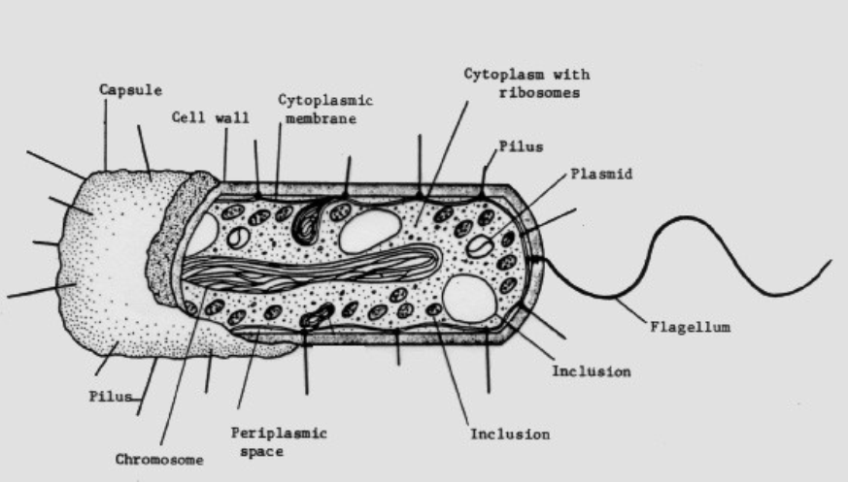
Struktury prokaryotické buňky
Základní (esenciální) - CM, ribozomy, nukleoid
Obvyklé - tvoří se pouze v závislosti na podmínkách (kromě BS - není u mykoplazmat)
– nejsou nutné k přežití buňky, poskytují výhodu

Slide 2
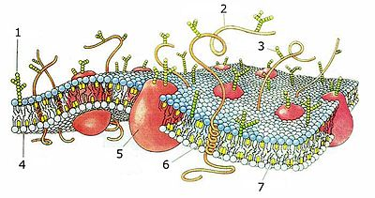
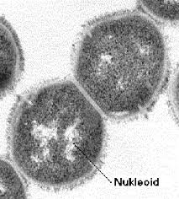
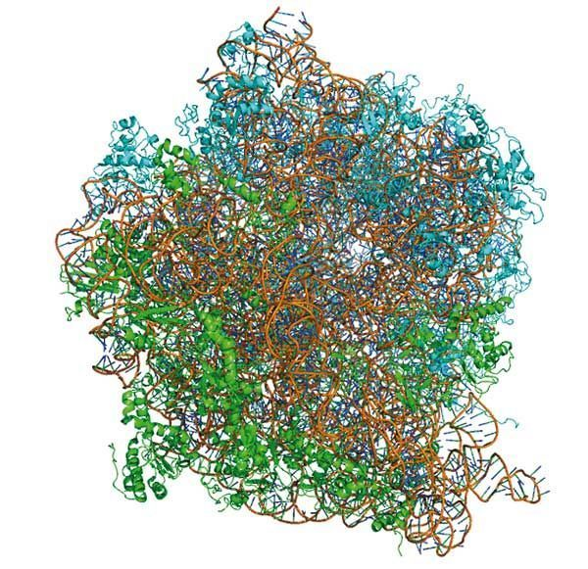
Základní struktury
Cytoplazmatická membrána
Nukleoid
Ribozómy

Slide 3
Obvyklé struktury - nejsou nezbytné
Buněčná stěna
Organely pohybu
Fimbrie
Plazmidy
Kapsuly, slizy
Inkluze
chrání proti vyschnutí,
maskuje antigeny,
proti fagocytoze...
v nich odpadní nebo zásobní látky
polyhydroxyburát - vznik za nepříznivých podmínek - nedostatek živin
Karboxyzomy - fixace uhlíku
parasporální krystal - obsahuje endotoxiny > působí proti hmyzu...má ho třeba bacillus-musi se dostat do střev, aktivují se endotoxiny --> hmyz zemře

Slide 4
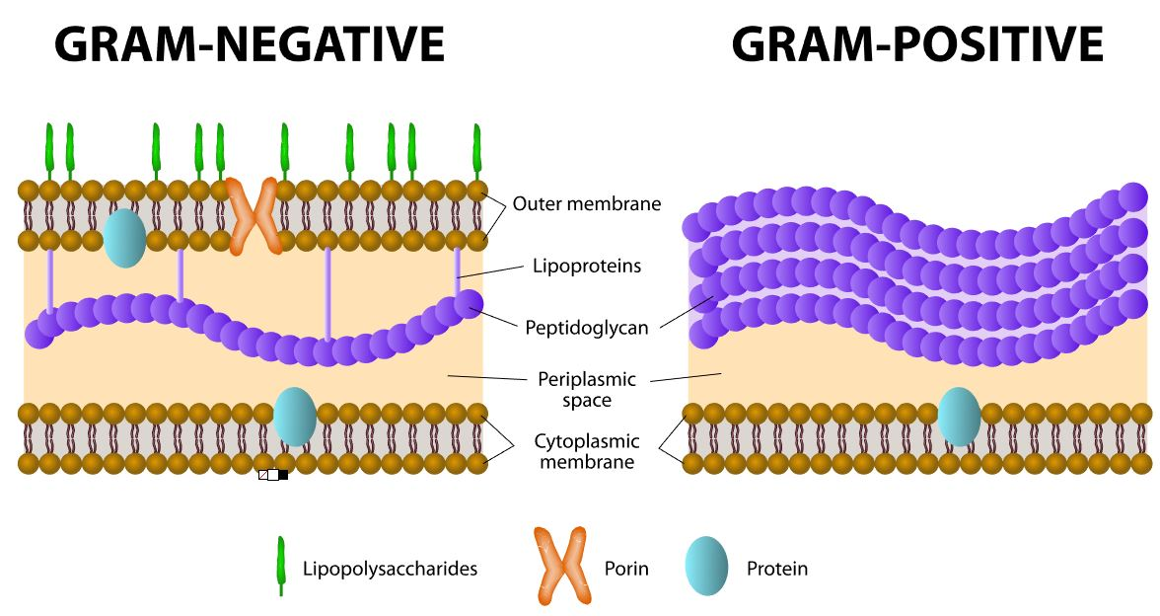
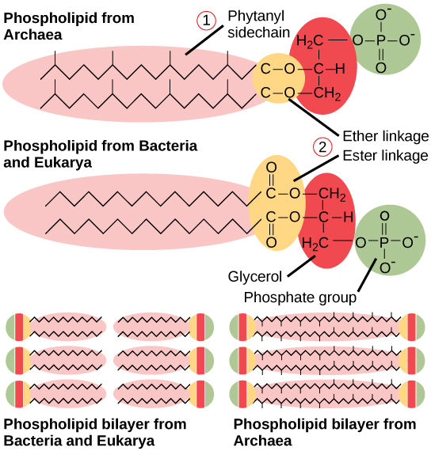
Cytoplazmatická membrána
Fluidní vrstva fosfolipidů, vnořené bílkoviny – mnoho proti Eucarya
jednoduchý řetězec, esterová vazba Bacteria, Archaea – etherová v. !!
semipermeabilní – transport, respirační funkce (zastupuje mitochondrie), zakotvuje rotor bakteriálních bičíků
G- mají plazmatickou membránu a vnější membránu oddělené periplazmatickým prostorem
Ost. prokaryota pouze vnější CM
Někt. mořské sinice plazmatické membrány bez fosfolipidů – náhradní membránový lipid - SQDG
V oceánech s nedostatkem fosforečných a dusíkatých živin
GG-
buňky
Lipid A
(toxin)

Slide 5
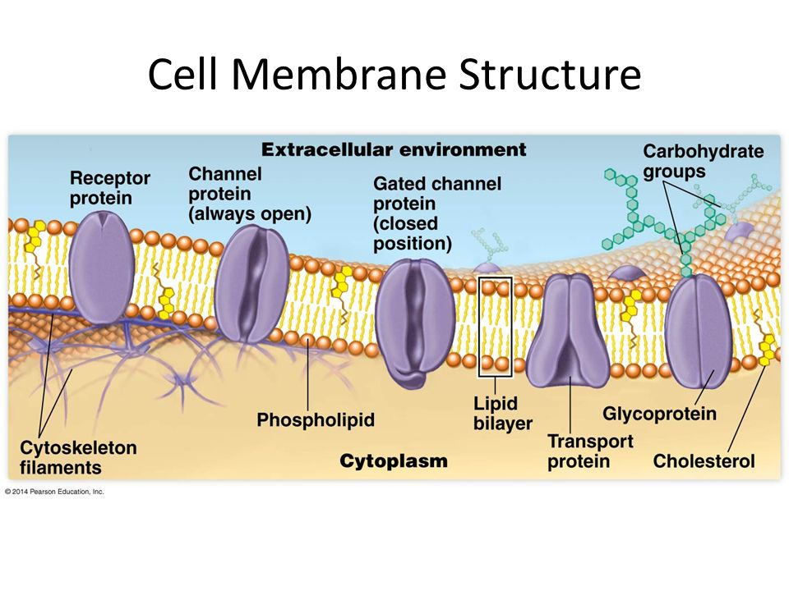
Buněčná membrána obsahuje různé biologické molekuly, především lipidy a proteiny
Lipidy –složení do urč.míry podle výživy a typu prostředí
Hopanoidy – lipidy u 50% bakt., obdoba euk. Sterolů
Cytoplazmatická membrána obsahuje tři třídy amfipatických lipidů: fosfolipidy, glykolipidy
Proteiny
Proteiny pevně vázané – enzymy (ATPáza, nukleáza, fosfatázy), transportéry, strukturální proteiny
• Volné proteiny – fosfatázy
• Inducibilní složky membrány – přítomnost - nutný spouštěcí faktor syntézy= spektrum proteinů proměnlivé
Lipoproteiny – lipid do periplazmy
Glykoproteiny a glykolipidy
– orientovány cukernou složkou
vně membrány
Lipopolysacharidy G-

Slide 6
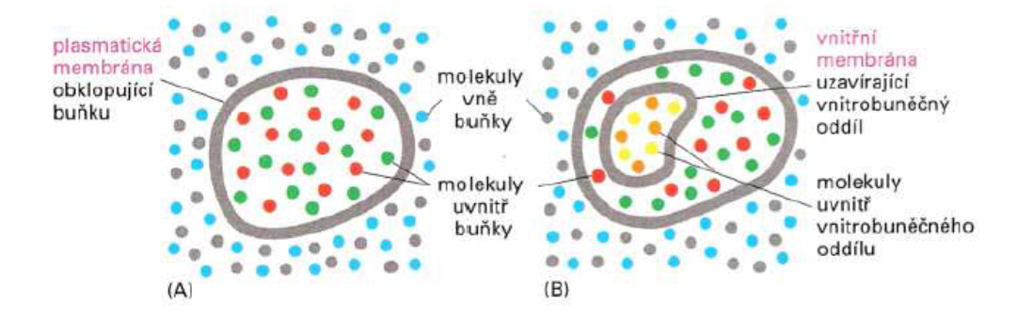
Vrstva lipidů – 5 nm, cca 50 atomů
Bariéra, brání úniku obsahu bunky
Semipermeabilní, selekt. permeabilní
Živiny dovnitř, odpady ven – selektivní kanály, pumpy –proteiny (import, export spec. látek)
buněčná adheze, výměna iontů a buněčná signalizace – reakce na prostředí
cílová struktura pro extrabuněčné struktury - buněčná stěna, glykokalyx
Cytoplazmatická membrána může být uměle vytvořena - micely
Růst, tvar buněk – mění se i membrána přidáním složek
Tendence držet tvar, zacelovat trhliny
Prokaryota – jen CM (eukaryota – i vnitrobuněčné membrány), princip stejný
Invaginace - membránou obdány i některé typy inkluzí (glykogen, PHB, S,
plyn. vakuoly, karboxyzomy) – 1 vrstevná!

Slide 7
Fosfolipidy
dvojvrstva, nepropustná, samouspořádávání
hlavní silou formující lipidovou dvojvrstvu hydrofobní interakce, dále van der Waalsovy síly, elektrostatické, hydrogenní a nekovalentní interakce
fosfatidycholin
hydrofilní hlavička se orientuje k vodě a je spoj. se zbytkem molekuly přes fosfátovou skupinu
hydrofobní uhlovod. konce jsou nenabité, nepolární, orientace k jiným nepolárním l.
amfipatické l.
lipidové dvojvrstvy jsou v zásadě nepropustné pro polární molekuly, připouští pasivní difúzi hydrofobních molekul
voda se uspořádává kolem nich – spotřeba E
Fosfátová skupina vázaná na glycerol
2 mastné kys.vázané na glycerol

Slide 8
CM - 2D kapalina – fluidní mozaika
samozacelovací schopnost – trhliny vytv. rozhraní s vodou – nevýhodné, snaha zacelit
lipidy neopouští vrstvu kvůli vod. prostředí kolem, ale mohou měnit místa
Teplo - pohyby molekuly – otáčení kolem osy, výměna pozic mezi sousedy – podporuje difuzi
sniž. Teplota – nižší E , nižší rychlost výměny pohybu lipidů v membráně
stupeň fluidity – závisí na T a fosfolipidech – čím těsněji se řetězec může sbalit, tím viskóznější bude
délka a stupeň nenasycenosti řetězců mastných kyselin
nenasycené lipidy vytvářejí ohyby - vzrůst fluidity membrány
mastné řetězce fosfolipidů a glykolipidů – cca 14 – 24 at.uhliku
kratší řetězce zvyšují fluiditu - méně interagují navzájem

Slide 9
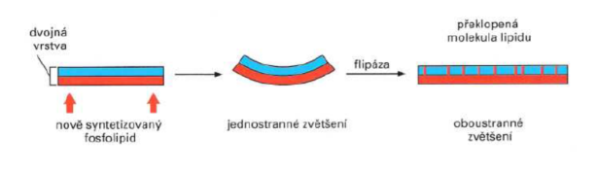
bakterie a kvasinky – snaha udržet konst. fluiditu CM
homeovisciózní adaptace - schopnost organismu regulovat fluiditu buněčné membrány změnou složení lipidů
délka a složení řetězce se mění v záv. na T prostředí
Vys. T – produkuje delší řetězce a méně dvoj. Vazeb
Asymetrické složení membrány
Obe vrstvy se liší počtem a slož. fosfolipidů, důl. i orientace kanálů
Nové fosfolipidy jsou synt. enzymy z mast kyselin
uvolňují se do té samé monovrstvy, pak dochází přeskupení
Flipázy – přenos selektivní – r. koncentrace fosfolipidů v k. monovrstvě

Slide 10
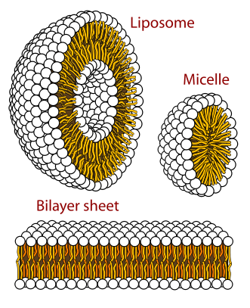
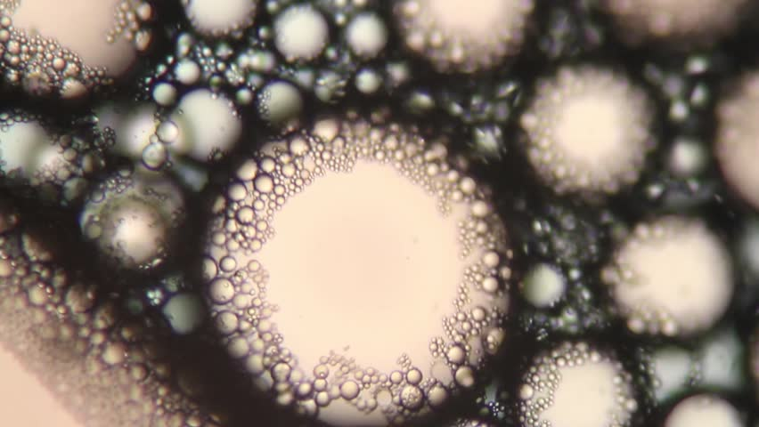
Flexibita – sch. se ohýbat – spodní hranice 25 nm – min. pro tvorbu váčků

Slide 11
Proteiny
membrána obsahuje velké množství proteinů, typicky kolem 50 % membránového objemu
různé biologické aktivity, mezibuněčná komunikace, enzymatické aktivity nebo transport látek přes membránu
velké množství proteinových receptorů a identifikačních proteinů, např. antigeny

Slide 12
Integrální proteiny nebo transmembránové proteiny
Prochází skrz CM
hydrofilní cytosolická doména (interaguje s vnitřními molekulami)
hydrofilní extracelulární doména - interaguje s vnějšími molekulami
hydrofobní doména - ukotvuje uvnitř buněčné membrány
hydrofobní domény se skládají z α-helix a β listů proteinových motivů
hydrofobní vazby cca 70%
daná orientace v membráně
Iontové kanály, protonové pumpy

Slide 13
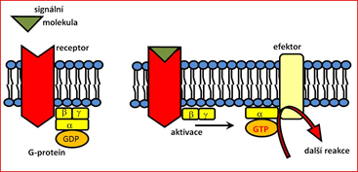
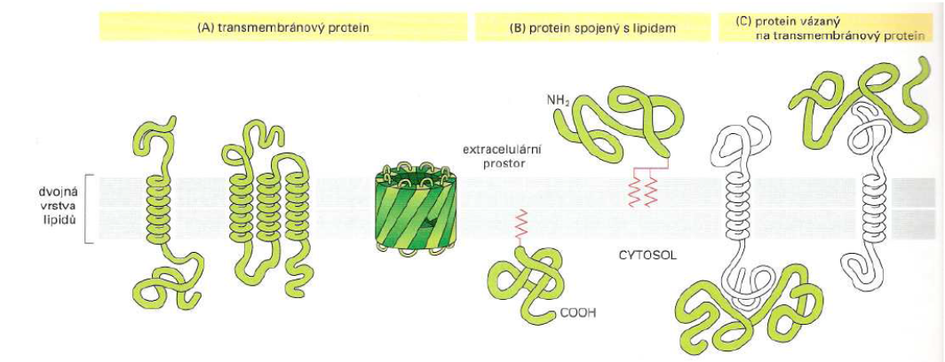
Proteiny ukotvené s lipidy
kovalentně vázané na lipidové molekuly hydrofobně vložené do buněčné membrány
Proteiny nejsou v kontaktu s membránou
elstat.síly, H-můstky
G proteiny – přenos signálu
Periferní proteiny
Spojené s integrálními membránovými proteiny
dočasné interakce s biologickými membránami a jednou reagující molekula se odloučí a pokračuje ve své práci v cytoplazmě
spojeny s intergralnimi za pomoci H-mustku a elektrostat.sil

Slide 14
Funkce cytoplazmatické membrány
Bariéra, receptory, antigeny
Transport – prostá difúze, zprostředkovaná difúze, aktivní transport
CM v podstatě nepropustné pro polární molekuly
brání v difúzi polárním rozpuštěným látkám (AM, NK, cukry, proteiny, ionty)
připouští pasivní difúzi hydrofobních molekul
Tj. schopnost kontrolovat pohyb těchto látek skrz transmembránové proteinové komplexy - póry, kanály a brány
Propustnost membrány je míra pasivní difuze molekul membránou
závisí hlavně na el. náboji, polaritě molekul a na mol. Hm. molekuly
membrána je hydrofilní - malé neutrální molekuly projdou skrz membránu snáze než nabité, velké molekuly

Slide 15
Transmembránový transport - pasivní
přenos látek přes buněčnou membránu
samovolně prostřednictvím kanálů a přenašečových proteinů
nespotřebovává energii ATP
řízen gradientem koncentrace a membránovým potenciálem
gradient elektrochemického potenciálu = rozdíl elektrochemických potenciálů na vnější a vnitřní straně membrány
hnací sílou pro pohyb iontů přes membránu
závisí na propustnosti buněčné membrány
prostá difuze, zprostředkovaná difuze, osmóza
1) Prostá difúze
transport látek po koncentračním spádu
Plyny (N2, O2, CO2), malé polární molekuly bez náboje (etanol, voda)
umožňuje pohyb látek uvnitř buněk a tím látkovou výměnu

Slide 16
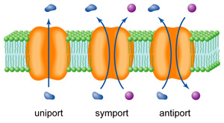
2) Zprostředkovaná difúze
Přenos látky po elektrochem. gradientu přenašečů v membráně
tyto procesy fungují i při aktivním transportu
kanály - hydrofilní pór, který pro přenos specifických anorganických iontů nepotřebuje změnit svou konformaci
způsob přenosu rychlejší než typ předchozí
protein může být svou konformací otevřen či uzavřen
proteinové přenašeče
využívá pro přenos solutu svých konformačních změn - umožňují přenos malých ve vodě rozpustných molekul
Kapacita přenašeče je limitována
koncentrace difundované látky nejprve stoupá rychlost difuze se už rychlost difuze nemění
využíván pro transport látek spojených s metabolismem buňky a dalších látek potřebných pro fungování buněk
např. aminokyseliny, proteiny, ionty větších rozměrů
Uniport - transportované molekuly procházet samostatně
Kotransport - symport a antiport
Symport - prostupují molekuly stejným směrem
Antiport - prostupují směrem opačným

Slide 17
Msc channels
mechanosensitivní – reagují na zvýšení
turgoru buňky zvětšením velikosti póru
adaptace na osmotický stres - MscL – E. coli

Slide 18
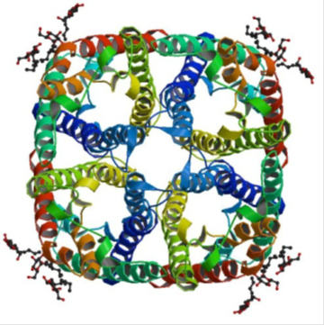
KANÁLY prosté
stále otevřené válcové struktury s centrálním vodním kanálem
neregulovány
př: poriny β vnější membrány - maltoporin umožňující difúzi maltodextrinů, aquaporin
Maltoporin
v komplexu
s maltodextrinem
(6 Glu jednotek
Dimer
GramicidinuA
tvoří kanálek
Pro transport
Iontu K+

Slide 19
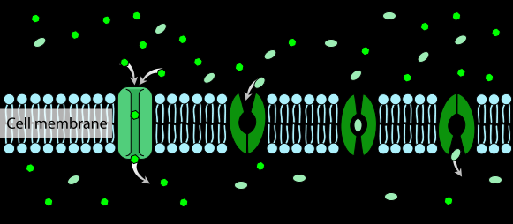
KANÁLY hradlové
mají schopnost se otevirat a uzavirat
polypeptid.retezec tvori hrdlo, ktere je specificky otevirano
pomocí vazebných míst rozpoznávají ionty
mají specifitu hradlo regulováno: napětím, chemicky, mechanicky
specifické iontové kanály slouží pro rychlý průchod iontů jako Na+, K+a Cl-
Př: K+ pasivně difundují z cytoplasmy do extracelulárního prostoru přes transmembránové proteiny - tetramery řízené el. polem

Slide 20
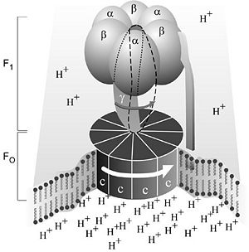
Aktivní transport
aktivní transport vede ke kumulaci látky, transport
I proti koncentračnímu spádu za spotřeby ATP
ATPáza (adenosin trifosfatáza)
enzym, katalyzuje hydrolýzu ATP na ADP a fosfát
energie vzniklá zmíněnými defosforylacemi se užívá k pohánění jiných chemických reakcí
např transport iontů přes membránu

Slide 21
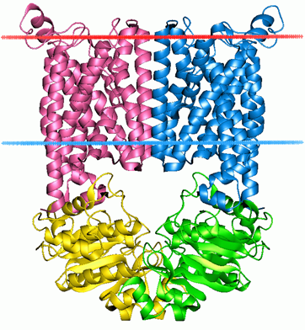
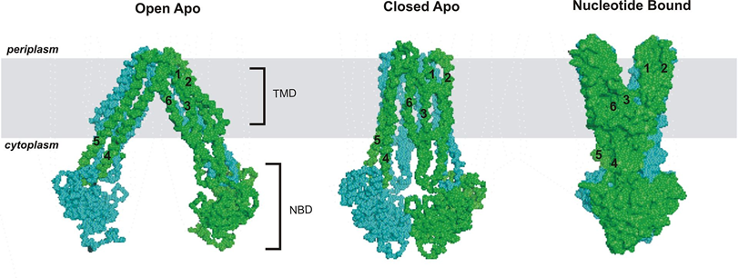
primární akt. transport
zdroj energie nesouvisí s dalším průběhem přenosu
je zapotřebí přítomnost volné energie
pouze jedna částice (např. na Na⁺/K⁺ ATPáza, která současně čerpá sodík z buňky a draslík do buňky)
ABC transportéry – motivy vážící ATP a štěpící jej při příjmu látky
bakterie stovky typů pro transport
ABC transprortéry jsou schopné přenášet přes membránu sacharidy, aminokyseliny, lipidy, ionty, peptidy i proteiny, toxiny a léky včetně antibiotik
Př: (E. coli tak přijímá vit. B12 z prostředí), export toxinů
Primární aktivní transportéry se dají klasifikovat na základě způsobu získávání potřebné energie:
hydrolýzou ATP – vyskytují se ve všech doménách
dekarboxylací –v prokaryontních organismech
přenosem methylové skupiny – vyskytují se u archeí
oxidoreduktázou- zdroj energie je oxidace redukovaného substrátu
světelnou energií- vyskytují se u archeí
Během činnosti ABC transportéru MsbA se periodicky mění jeho prostorové uspořádání
Bakteriální ABC transportér pro vitamín B12

Slide 22
II) Sekundární
zdroj energie - spřažení s přenosem jiné látky ve směru koncentračního gradientu
energie uložená v gradientu je využita k přenosu druhé částice proti směru koncentračního spádu (symport, antiport)
proces spojen se změnou koncentrace na membráně
sodno-draselná pumpa
která udržuje koncentrací rozdíl sodíku a draslíku mezi intracelulárním a extracelulárním prostředím tím, že vyčerpává sodík z buňky a naopak vychytává draslík
antiport sodíku a draslíku proti koncentračnímu gradientu – u sodno-draselné pumpy je zdrojem energie ATP
3 Na+ (in) + 2 K+ (out) + ATP + H2O  3 Na+ (out) + 2 K+ (in ) + ADP + Pi

Slide 23
Skupinová translokace
méně častá
při transportu substrát chemicky modifikován (dostane se do buňky a zůstává v ní)
př: fosfotransferázový systém
fosforylace substrátu; akumulace PEP (přináší do buňky cukry proti koncentračnímu spádu)
Vysokoenergetická fosfátová skupina je z fosfoenolpyruvátu přenesena na glukózu za tvorby glukóza-6-fosfátu

Slide 24
Buněčná stěna
součást buněčného skeletu
dává buňce tvar
mechanickou ochranu
ochraňuje před zářením, vyschnutím, chemickým poškozením
stěna kompenzuje osmotický přetlak uvnitř buňky
Peptidoglykan (murein)
peptidova slozka - tetrapeptid - alanin, kys glutanova, nejaky zbytek
(G+ = lyzin; G- =diaminopimelová kys.) a zase alanin
Glykan – cukerná složka, NAG, NAM (N-acetylglukózamin+N-acetylmuramová k.)

Slide 25
Peptidoglykan = uniformní disacharid
N-acetylglukózamin + N-acetylmuramová
Acidorezistentní
mykobakteria, nokardie..
nebarvitelné Gramem:
N-glykolylmuramová
Tetrapeptid
L- a D-AMK
Spojení:
rozdíl v
pozici 3
Interpeptidový
můstek
u G+
!

Slide 26
Peptidoglykan
vrstvami polysacharidových řetězců, v němž se střídá N-acetylglukosamin a N-acetylmuramová kyselina
Spojeny O-glykosidovou vazbou - lze narušit například působením lysozymu
Zbytky kyseliny N-acetylmuramové vytváří vzájemné propojení řetězců pomocí krátkých peptidů (tetrapeptidy) - tj. transpeptidace
Na proces transpeptidaze působí antibiotika jako peniciliny a cefalosporiny
G+ : tetrapeptidy spojeny pentapeptidem
G- :tetrapeptidy spojeny přímo D-ala na DAP
G-
G+

Slide 27
Lysozym – štěpí vazbu mezi aminocukry = působí na hotovou stěnu
Penicilin – brání spojení tetrapeptidů = působí při syntéze stěny
Bacitracin - cyklický polypeptid blokující defosforylaci fosfolipidu, potřebného
pro transportní funkci během výstavby buněčné stěny
Spojení
tetrapeptidů
různé u G+ a G-
Polymer

Slide 28
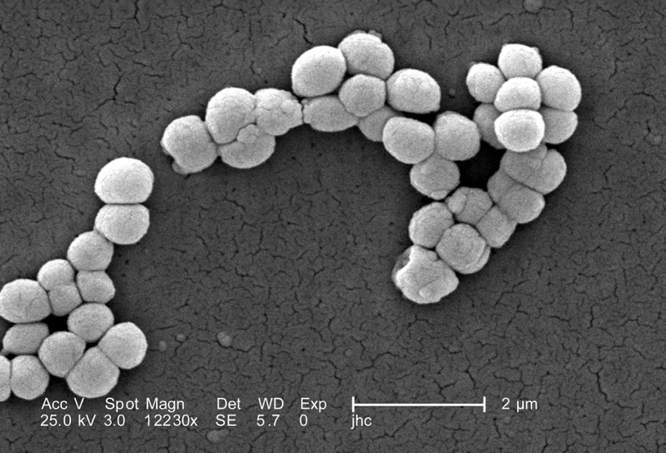
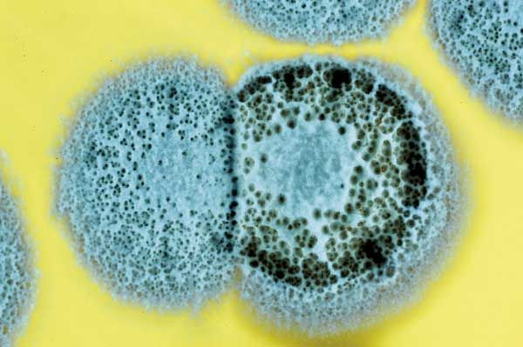
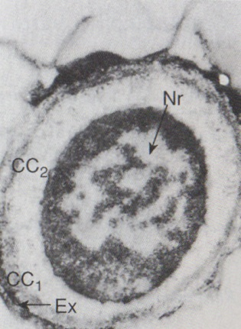
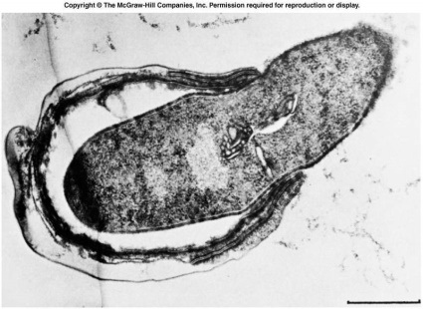
Taxonomický význam BS
Barvení buněčné stěny
Chemotaxonomie složek stěny a membrány
Aminkokyselinové složení tetrapeptidu a můstku!!
Micrococcaceae
až druhově
charakteristická struktura můstku
Streptomycety
3 pozice unikátní L-amino DAP kyselina
Stěna spory: jiné a unikátní
složení peptidoglykanu

Slide 29
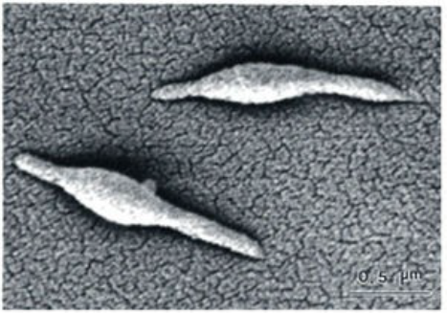
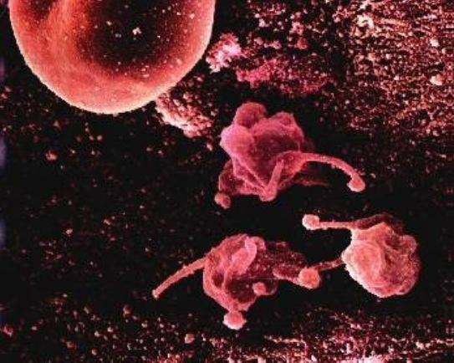
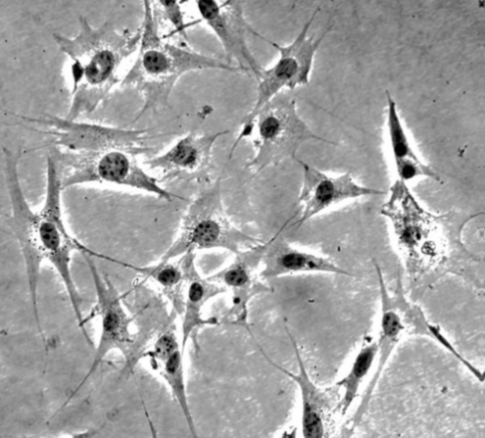
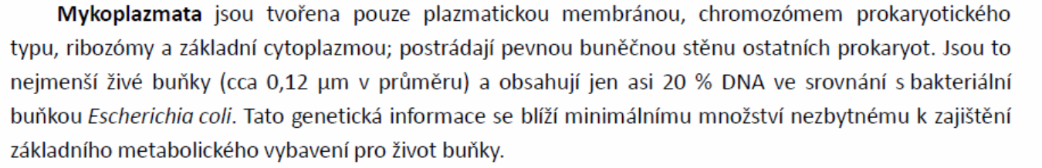
Mykoplazmata
jedny z nejmensich prokaryotic.organismu
jsou pleiomorfni (koky, kokotycky, tycky)
nektera mykoplazmata tvori pouzdra
nektera tvori výběžky (zejména patogennni druhy) --> adheze na hostitelskou bunku
jsou rezistentni na ATB ktere pusobi na BS (logicky - ptz nemaji BS - neumi syntetizovat peptidoglykan)

Slide 30
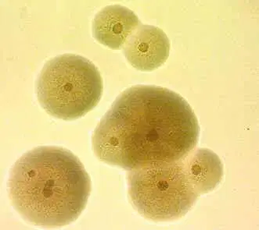
mykoplazmata -nejmenší známý mikroorganismus schopný samostatného života
Během evoluce se objevily mnohonásobné redukce velikosti genomu
Pozměněn i genetický kód
tempo evoluce je vysoké
redukce velikosti genomu - evoluce Mollicutes na striktní parazity
velká část metabolické mašinérie zakrněla
u člověka izolovano asi 11 druhu

Slide 31
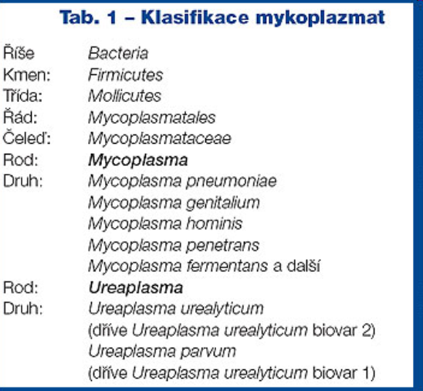
M. pneumoniae je nejvýznamnějším
patogenem lidského respiračního systému
(faryngitis, tracheobronchitis, bronchitis,
bronchiolitis, pneumoniae, pneumonitis,
otitis acuta, bulózní hemorrhagická
myringitis)
detekuje se serologicky - pritomnost protilatek
M. hominis vyvolává např. lidskou primární atypickou pneumonii
urogenitalni trakt u zen-zavazne oporodni a opotratove horecky, poskozeni plodu, zevni genital-loziska
Zacina byt rezistenti vuci erytromycinu (ATB)!!!!!!!!
M. genitalium, M. urealyticum
Mycobacterium tuberculosis – patogen člověka
Mycobacterium africanum – patogen člověka
Mycobacterium bovis - patogen skotu i člověka

Slide 32
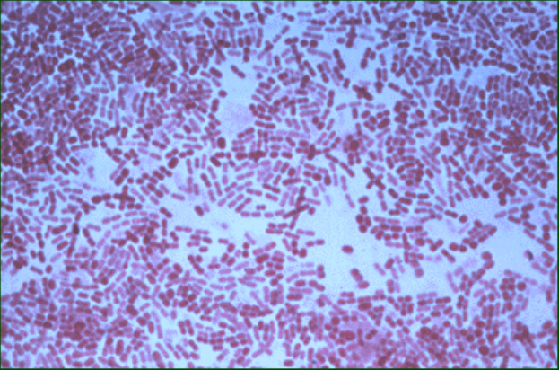
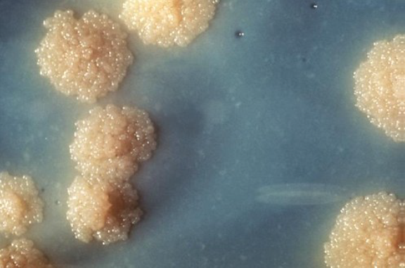
Mycobacterium - Acidoresistentní bakterie
nebarvitelne Gramem!!!
proto unikalo Mycobacterium tuberculosis
barvi se specialnim acidorezistentnim barvenim
toto barveni se pouziva, ale castejsi je molekularni zjistovani
Hydrofobní buněčná stěna
problém s transportem Fe
siderofory – chelatizují Fe - exocheliny – extracelulární
mykobaktiny – uvnitř buňky
Pomalý růst – 3-9 týdnů
zpomalení transportu přes hydrofobní povrch
RNA-pol – nižší reakční rychlost (pomalejší syntéza RNA)
nízký poměr RNA/DNA – pomalejší syntéza proteinů

Slide 33
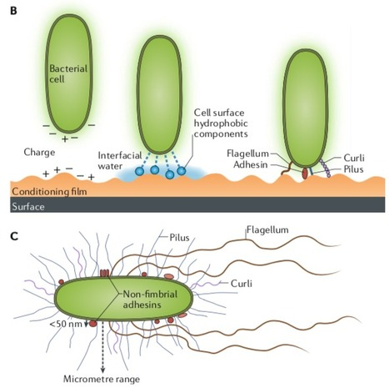
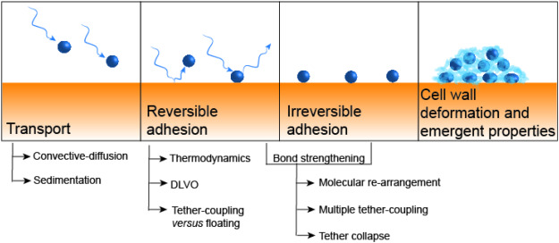
Adheze bakterií
Interakce s povrchy – biotickými i abiotickými
Bakterie evolučně úspěšné – kolonizují všechny niky...
jeden z faktorů virulence
Adheze
poskytuje mikroorganizmům výhodu v přežití
lepší dostupnost a využitelnost substrátu
adsorpce makromolekul a malých hydrofobních molekul na povrch
lepší využitelnost koncentrovaných živin
ochrana před inhibičními účinky antibakteriálních látek
(antibiotika, chlor, těžké kovy)
ochrana před bakteriofágy a parazitickými bakteriemi
nevýhody – př. potlačení pohyblivosti

Slide 34
Vsuvka: Cytologie buňky a virulence
Patogenita – schopnost organizmu způsobovat onemocnění
Virulence – stupeň patogenity – míra schopnosti organizmu infikovat a způsobovat onemocnění
Faktory virulence = struktury/složky buňky
faktory adheze
extracelulární enzymy – invazivní faktory (hyaluronidáza, kolagenáza, koaguláza, kinázy, keratináza, mucináza)
faktory zabraňující fagocytóze (kapsuly, produkty metabolizmu)
endotoxin - uvolněn až po zániku buněčné stěny bakterie
=lipopolysacharid (LPS), vnější membrány gramnegativních bakterií
Lipid A – tvoří lipidovou složku endotoxinu zodpovědnou za toxicitu
exotoxin - toxin uvolňovaný bakteriemi do okolí
Exotoxin - botulotoxin
Endotoxin = LPS A

Slide 35
Adheze bakterií a indukce cytologických změn
k adhezi je potreba kompatibilita mezi bakterii a cilovou molekulou... jako klic do zamku..
staří, prostredi, adheze - toto urcuje tvar bunky
ptz k adhezi potrebuje receptory - meni tvar bunek
„surface sensing“ ne všechny buňky na všechny povrchy
vhodné receptory a kompatibilita s cílovou molekulou
(Corynebacterium diphtheriae epitel hrdla; Streptococcus salivarius– zub, chlopně...)
hydrofobicita buněčného povrchu (hydrofobní MO formují biofilmy)

Slide 36
Interakce buňky s povrchem indukuje změnu exprese genů
buněčné morfologie
motility a adheze - souvislost mezi cytologickými znaky a proměnlivými formami existence buňek
Blízkost bakteríí k povrchu vyvolává změny v ph, osmolalitě a rotaci bičíků

Slide 37
Buňka
pilli, povrchové proteiny, kapsuly a sliz
Prostředí – náboj, hydrofobicita, topografie povrchu
vystavené různé chemické skupiny reagují s fyzikálně chemickými vlastnostmi buňky

Slide 38
Adheze bakterií - význam
Bioenergetika, technologie (fermentory), znečištění,
bioremediace, biofilm, infekce
Budoucí výzkum: ovlivněním buněčné adheze modulací
hydrofobicity buněk; vývoj nepřilnavých materiálů
biofilm - zubni povlak (casto oportunní patogeny)

Slide 39
Bakterie a hostitelský makroorganizmus adheze bakterií biofilm
Zubní povlak
– A. van Leewenhoek (kys. - mléčná, máselná, propionová, octová, mravenčí)
Střevní sliznice
Infekce
– sliznice nebo uvnitř tkáně;
- endokarditida
- trvalý biofilm na chlopních
(hl. strepto- a stafylokoky;
nebezpečí krvácivých dásní..)
- rány; bércové vředy; spáleniny

Slide 40
Biofilm a medicína
Cévky – arteriální, žilní
Močové katetry
Dýchací a dializační přístroje
Umělé chlopně
Kontaktní čočky
Děložní tělísko
Bakterie jsou unášeny proudem krve a mohou začít infekční proces na odlehlém místě….
Vytrvalá syntéza a uvolňování toxinů…
Nemusí být kontakt s vnějškem! - kovové náhrady kloubů
Stafylokoky – fibronektin-binding protein..
pseudomonády, E. coli, streptokoky, aktinomycety…

Slide 41
Biofilm skloviny
700 kmenů z 18ti rodů
Mezibuněčný kontakt – role adhezinů (lektiny) a receptorů (sacharidy)
Kontak s povrchem zubu – pelikula proteinů, lektiny... (Rickert et al. 2003)

Slide 42
Adheze: Střevní mikroflóra
Střevní mikroflora: 10 14 CFU/ml
napomaha traveni
tvorba vitaminu
brani patogenum k prilnuti
bifidobakterie, kvasinky... tenke strevo
clostridie, enterobakterie (E.coli), matanogenni archaea...stluste strevo
Proměna s věkem, dietou (polysacharidy; prebiotika..)
imunitou, hygienou a ATB léčbou
kdyz se narodi dítě - je uplne sterilní - az s tim jak prechazi na stravu, prorezavaji se zuby --> ztrata sterility, do tela mnoho bakterii
Poměr populací – „přínosná mikroflora“ vs. anaerobní
mikroflora jako clostridia...
Alterovaná střevní mikroflora – obezita, cukrovka, záněty,
metabolické poruchy

Slide 43
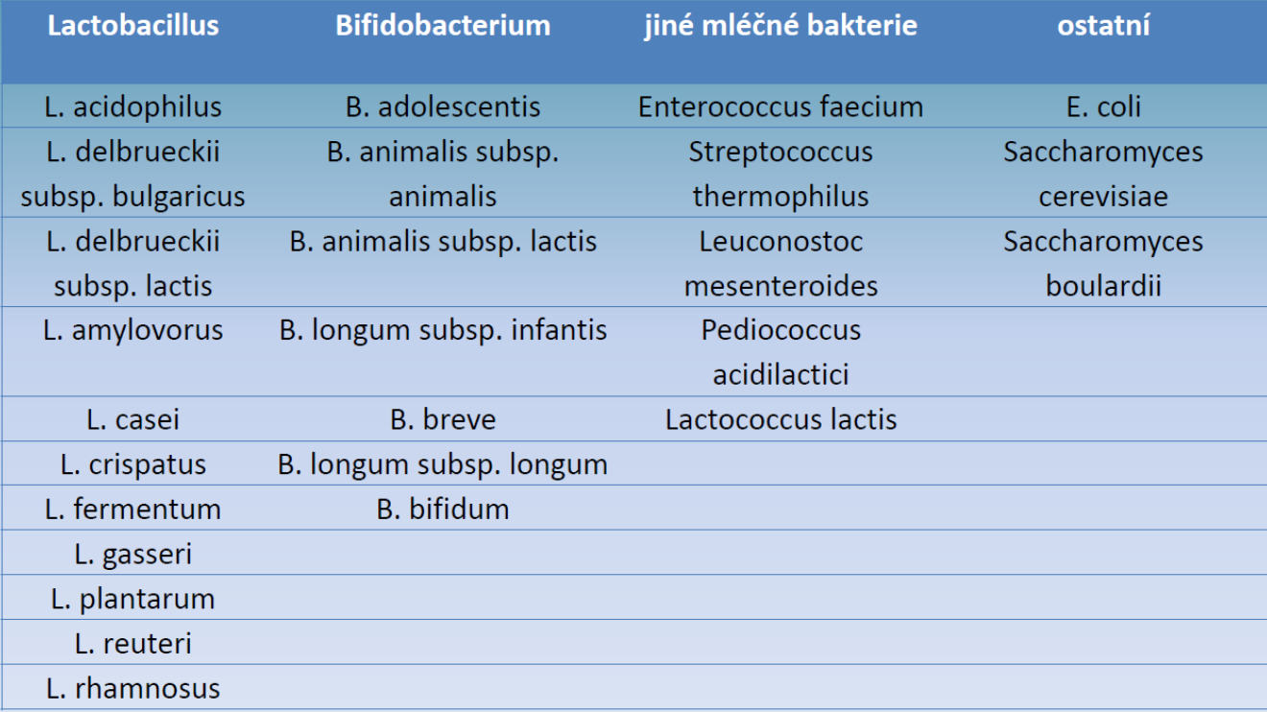
Střevní mikroflora a probiotika
predevsim bakterie mlecneho kvaseni!!!
kompetice s patogeny o prostredi--zlepseni laktozove tolerance, snizeni hladiny cholesterolu, posileni vrozene imunity, smirneni symptomu na alergeny (snizeni alergie)
Funkční potraviny: bakterie mléčného kvašení, fermentace zeleniny
metabolizmus, produkce vitamínů, zábrana adheze patogenů, modulace imunity – alergie, bakteriociny
probiotický efekt – kmenově specifický (genetické inženýrství – konstrukce vhodných kmenů...)
živé vektory a nosiče vakcín – protektivních antigenů
Mikroorganismy používané jako probiotika

Slide 45
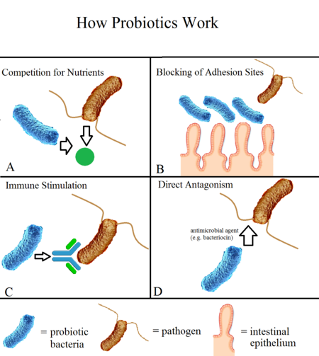
Další funkce probiotik
Produkce bakteriocinů x patogenům
Produkce EPS – biofilm – quorum sensing
Produkce biosurfaktantů – antimikrobní aktivita proti pg, snížení adheze pg
Produkce antioxidantů – vychytávají volné radikály
(superoxidové anionty, hydroxylové radikály)
Prebiotika jsou nestravitelné oligosacharidy, které stimulují růst anebo aktivitu určité bakterie nebo skupiny bakterií, které mají pozitivní účinek na lidské zdraví
Inulin, oligofruktóza, galaktooligosacharidy a laktulóza splňují všechna kritéria prebiotika
Cílovými mikroorganizmy pro prebiotika jsou hlavně bifidobakterie

